Slide 1

Chào mừng các em
đến với tiết học!

Slide 2

Kể tên các dạng bài nghị luận xã hội nào?

Slide 3
Viết bài văn nghị luận về một vấn đề xã hội

Slide 4
NỘI DUNG
Kiến thức chung
Thực hành viết theo các bước
Luyện tập
Vận dụng

Slide 5

I.
Kiến thức chung

Slide 6
1. Định hướng
Vấn đề xã hội đưa ra bàn luận:
Tiêu cực
Tích cực
Cả hai mặt
Các vấn đề nghị luận

Slide 7
1. Định hướng
Vấn đề xã hội đưa ra bàn luận:
Đòi hỏi người viết cần thể hiện được quan điểm của mình
Biểu dương cái tốt, cái đẹp và lên án, phê phán cái sai, cái xấu, cái ác…
Nêu lên hướng khắc phục, giúp người đọc hiểu và làm theo cái đúng, có nhận thức và hành động tích cực,...

Slide 8
2. Tìm hiểu bài mẫu: Khi ta thay đổi thế giới sẽ đổi thay
HS thảo luận nhóm đôi, hoàn thành phiếu bài tập

Slide 9
Đoạn trích nêu lên hiện tượng gì của đời sống?
Nhận biết luận điểm và cách triển khai luận điểm.
Nhận biết các thao tác giải thích, phân tích, chứng minh, bác bỏ trong văn bản.
Quan điểm và thái độ của người viết về vấn đề nêu lên là gì?
- Đoạn trích nêu lên hiện tượng: Đổ lỗi, nói dối, không có trách nhiệm với hành động của mình.
- Luận điểm và cách triển khai luận điểm:
+ Đổ lỗi là cách hành xử mà nhiều người mắc phải.
+ Cần thay đổi, tự chịu trách nhiệm cho hành động của mình.
- Các thao tác giải thích, phân tích, chứng minh, bác bỏ trong văn bản:
+ Giải thích: thế nào là đổ lỗi
+ Phân tích: Cách hành xử không đúng
+ Chứng minh: Câu chuyện của bản thân tác giả
+ Bác bỏ: Những lí do khiến người ta đổ lỗi cho người khác.
- Quan điểm và thái độ của người viết về vấn đề nêu lên: Phê phán, không ủng hộ việc đổ lỗi, quy tội cho người khác, không chịu trách nhiệm cho hành động của mình.

Slide 10
3. Yêu cầu
Tìm hiểu đề, xem lại các tác phẩm đã học liên quan
Xác định các luận điểm, luận cứ trong bài viết, lựa chọn dẫn chứng
Triển khai bài viết đảm bảo sáng rõ ý kiến và hệ thống luận điểm; cấu trúc chặt chẽ; sử dụng các bằng chứng thuyết phục - chính xác, tin cậy.
Liên hệ, mở rộng

Slide 11
II.
Thực hành viết bài theo các bước

Slide 12
Đề 1: Suy nghĩ về những tấm gương vượt qua số phận của chính mình.
a. Chuẩn bị
b. Tìm ý và lập dàn ý

Slide 13
a. Chuẩn bị
Thao tác
Nội dung
Phạm vi dẫn chứng
Ví dụ đề số 1

Slide 14
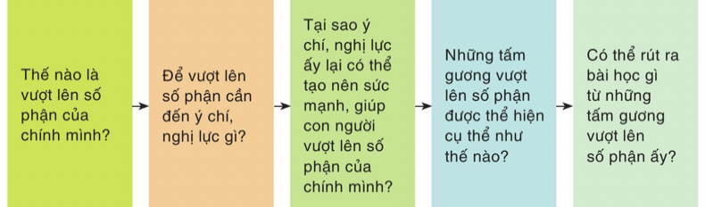
b. Tìm ý và lập dàn ý
“Số phận là những điều đã được an bài từ trước theo quy luật của thiên mệnh hay là cách chúng ta thường nói về những khó khăn trở ngại trong cuộc đời? Nếu hiểu “số phận” gắn với những lời thở than, trách móc thì cụm từ này thiên nhiều về hàm ý nói về những rào cản, những “ranh giới” trong cuộc sống. “Những người không chịu thua số phận” là những người có bản lĩnh và nghị lực để vượt qua những ranh giới ấy.
→ Rút ra bài học: Trong hoàn cảnh đầy đủ tiện nghi sung túc, được sống trong sự yêu thương, quan tâm của cha mẹ, xã hội thì không ít học sinh, thanh niên tự đánh mất mình, lao vào tệ nạn xã hội, lối sống vô nghĩa ăn chơi, hưởng thụ, không biết cố gắng phấn đấu, để trở thành người có ích cho xã hội, đất nước.
- Trách nhiệm của chúng ta: Giúp đỡ, yêu thương, tương trợ lẫn nhau
→ Những tấm gương vượt qua số phận: Nguyễn Sơn Lâm – chinh phục Phan xi păng bằng nạng gỗ; Cô gái “xương thủy tinh” Nguyễn Phương Anh; Nick Vujicic…
→ Những phẩm chất ấy có thể tạo nên sức mạnh, chúng hợp lại tạo nên cho chúng ta một tinh thần tốt, suy nghĩ thông suốt, không dễ bị khuất phục bởi những khó khăn thường xuyên xảy đến, giúp con người có đủ sức bền để có thể vượt lên, đạt tới đích đến cuối cùng.
Dũng cảm, kiên trì, bền bỉ, có lòng quyết tâm và ý chí sắt đá.

Slide 15
b. Tìm ý và lập dàn ý
Mở bài
Thân bài
Kết bài

Slide 16
III.
Luyện tập

Slide 17

HS thực hành viết bài, dám sát dàn ý đã lập.

Slide 18
IV.
Vận dụng

Slide 19

HS rà soát, chỉnh sửa bài viết theo gợi ý.

Slide 20
THANK YOU!

